Slide 1



TRƯỜNG TIỂU HỌC ……
CHÀO MỪNG QUÝ THẦY CÔ
VỀ DỰ GIỜ THĂM LỚP
Môn Tự nhiên và Xã hội lớp 3
BÀI 26: XÁC ĐỊNH CÁC PHƯƠNG TRONG KHÔNG GIAN (T2)
Giáo viên:……………………………………
Lớp: 3

Slide 2


Slide 3
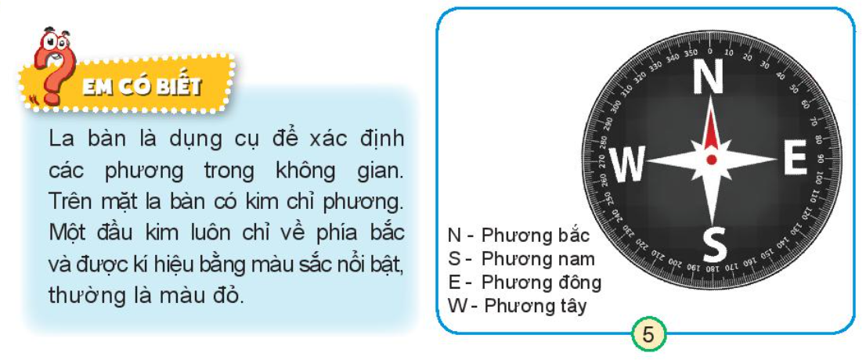
Thứ……ngày…..tháng…..năm…….
TỰ NHIÊN VÀ XÃ HỘI
Bài 25. XÁC ĐỊNH CÁC PHƯƠNG TRONG KHÔNG GIAN (T2)
1. Tìm hiểu la bàn.

Slide 4
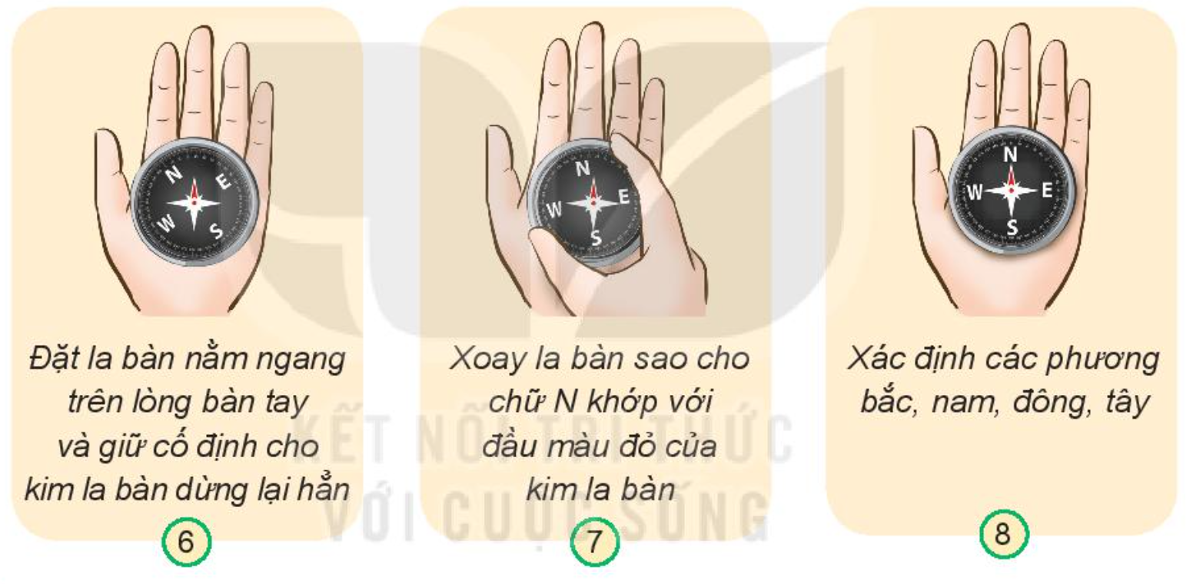
Thứ……ngày…..tháng…..năm…….
TỰ NHIÊN VÀ XÃ HỘI
Bài 25. XÁC ĐỊNH CÁC PHƯƠNG TRONG KHÔNG GIAN (T2)
2. Xem la bàn.

Slide 5
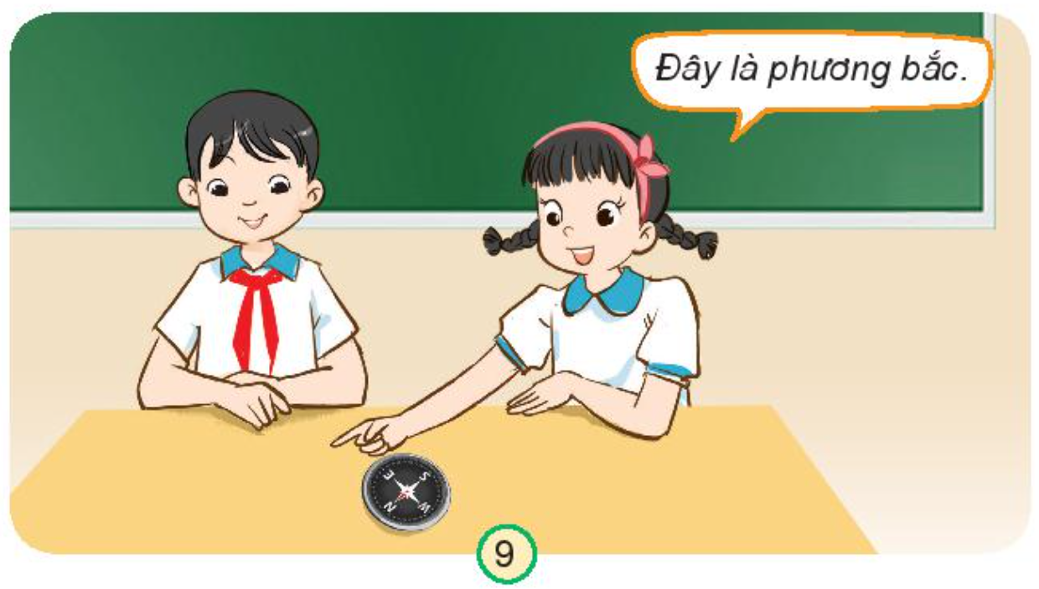
Thứ……ngày…..tháng…..năm…….
TỰ NHIÊN VÀ XÃ HỘI
Bài 25. XÁC ĐỊNH CÁC PHƯƠNG TRONG KHÔNG GIAN (T2)
3. Thực hành.

Slide 6
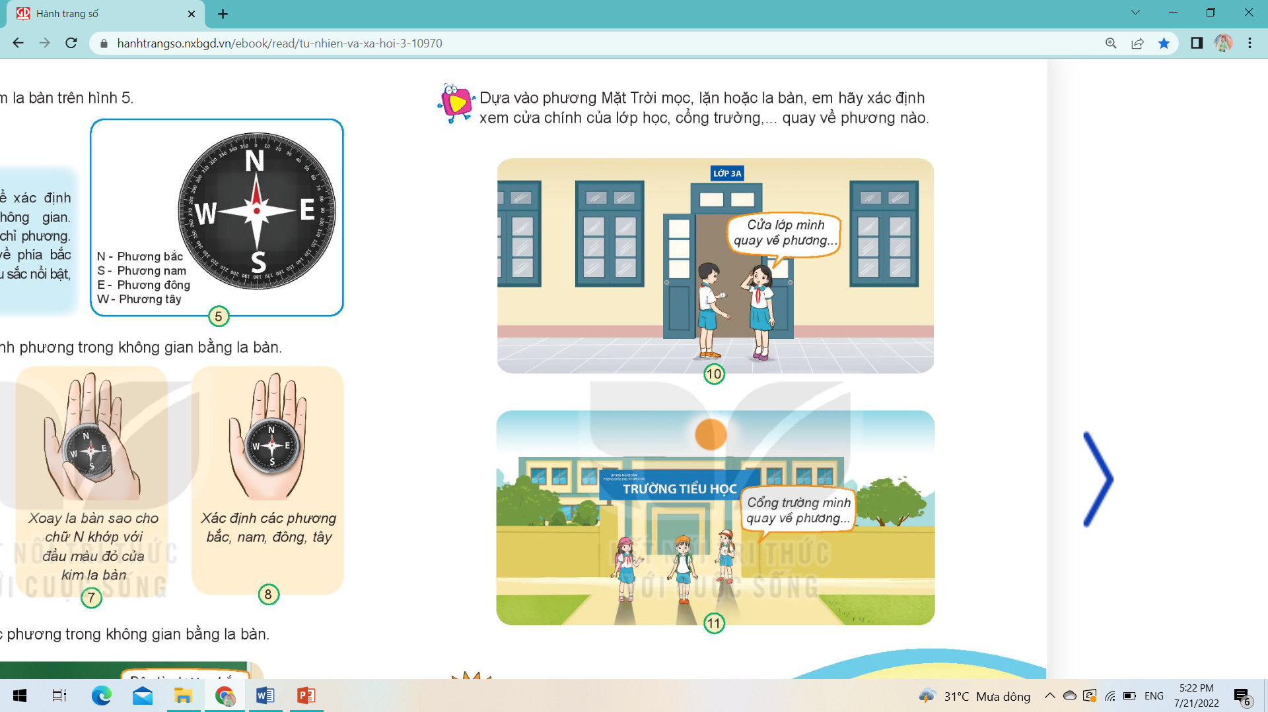
Thứ……ngày…..tháng…..năm…….
TỰ NHIÊN VÀ XÃ HỘI
Bài 25. XÁC ĐỊNH CÁC PHƯƠNG TRONG KHÔNG GIAN (T2)

Slide 7
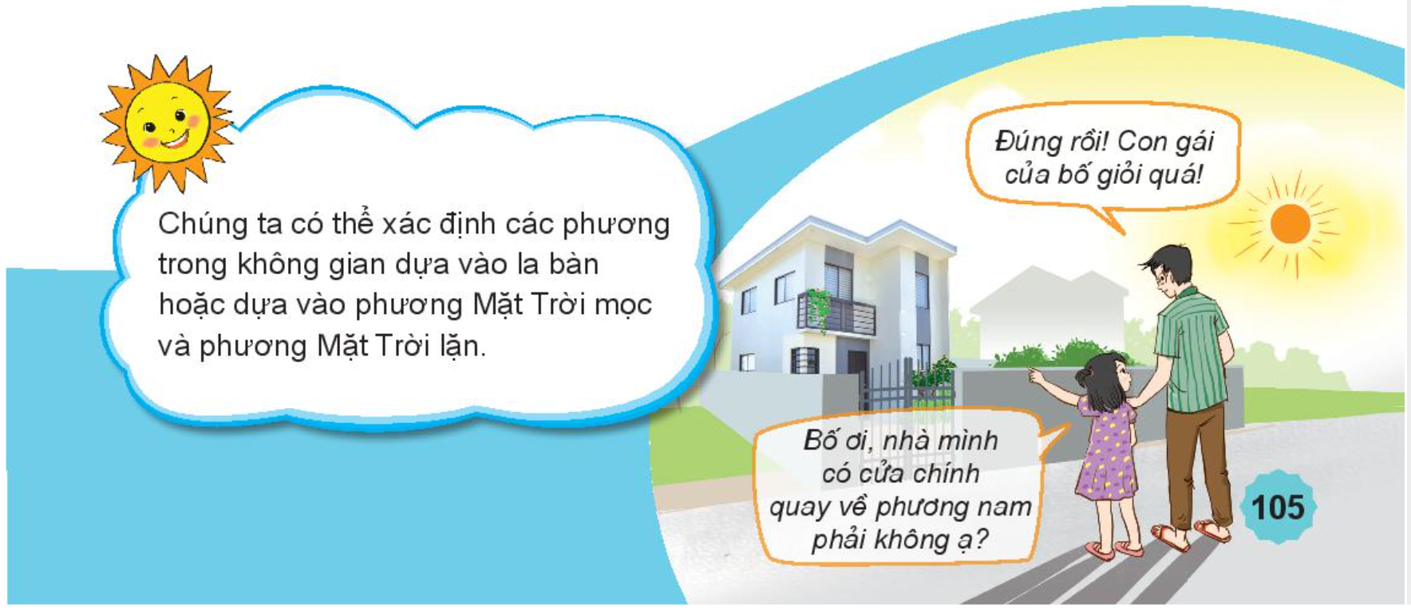
Thứ……ngày…..tháng…..năm…….
TỰ NHIÊN VÀ XÃ HỘI
Bài 25. XÁC ĐỊNH CÁC PHƯƠNG TRONG KHÔNG GIAN (T2)

Slide 9

XIN CHÂN THÀNH CẢM ƠN
QUÝ THẦY CÔ GIÁO VÀ CÁC EM

